Slide 1
政大法學院交換計畫
與
雙聯學位簡介
陳一帆助教

Slide 2
交換計畫
校級交換
院級交換

Slide 3
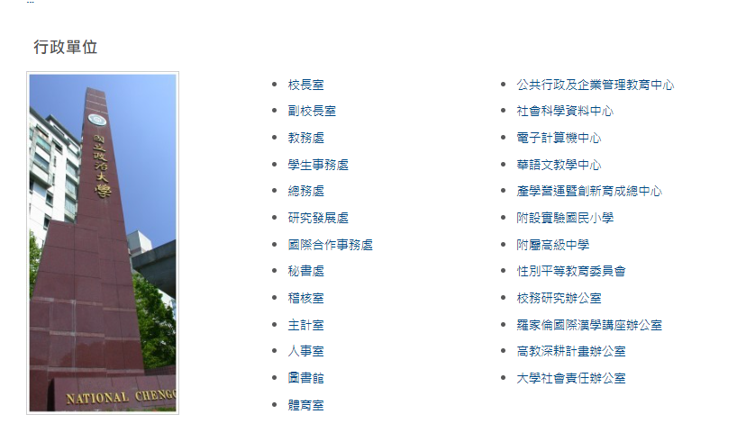
校級交換

Slide 4
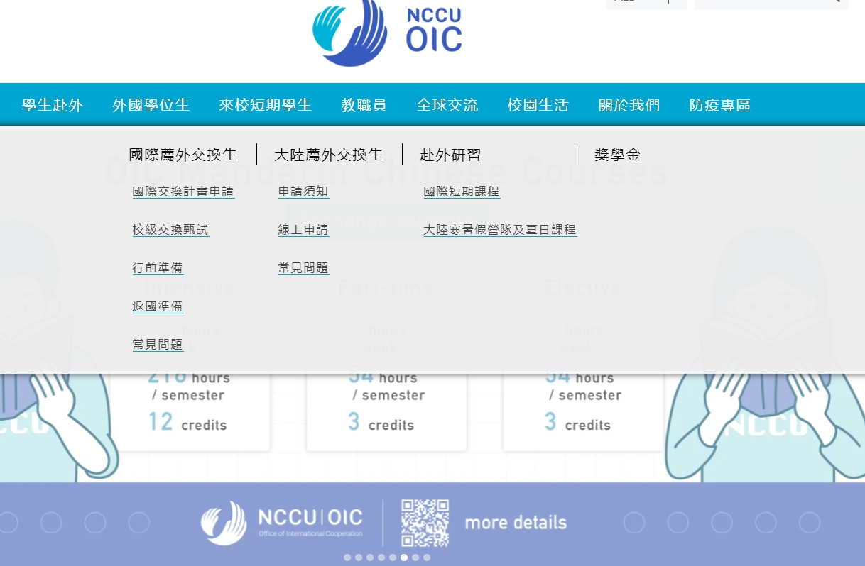

Internal Stakeholder
External Stakeholder
Stakeholder Name

Slide 5
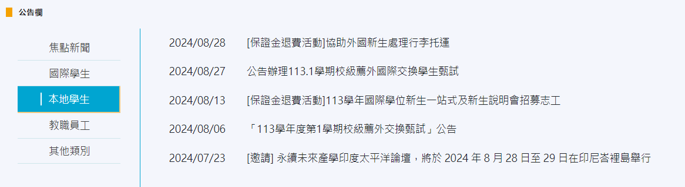

Slide 6
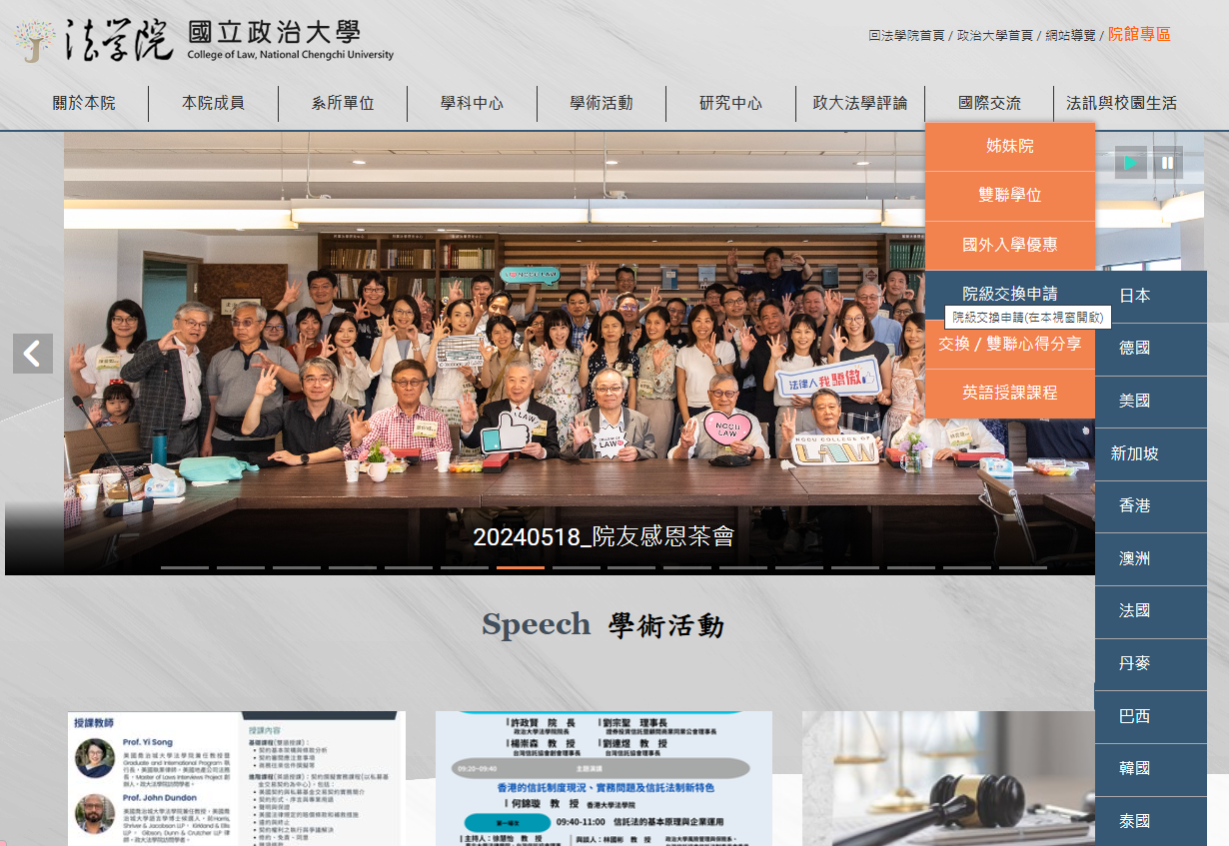
院級交換

Slide 7
姊妹院交換生計畫
丹麥:1
德國:3
韓國:6
美國:3
法國:2
日本:12
中國:33
香港:2
泰國:1
印度:1
新加坡:1
巴西:1
澳洲:2

Slide 8
姊妹院－亞洲交換生計畫
國家/地區 | 學校名稱 |  | 名額(每學年)
日本 | 岡山大學 | Okayama University | 4名 (僅碩士生)
 | 名古屋大學 | Nagoya University | 3名
 | 立命館大學 | Ritsumeikan University | 2名一學期/ 1名一年
 | 大阪大學 | Osaka University | 2名
 | 神戶大學 | Kobe University | 2名
 | 早稻田大學 | Waseda University | 3名 (僅碩士生)
 | 金澤大學 | Kanazawa University | 2名
 | 北海道大學 | Hokkaido University | 1名
 | 京都大學 | Kyoto University | 目前尚無學生交換協議
 | 一橋大學 | Hitotsubashi University | 目前尚無學生交換協議
 | 筑波大學 | University of Tsukuba | 目前尚無學生交換協議
 | 香川大學 | Kagawa University | 2名
Notes:
頁8以下，可否加入各校申請時間
或者，在頁13寫大約的時間，

Slide 9
姊妹院－亞洲交換生計畫
國家/地區 | 學校名稱 |  | 名額(每學年)
新加坡 | 新加坡管理大學 | Singapore Management University (SMU) | 1名一學期/ 1名一年
泰國 | 朱拉隆功大學 | Chulalongkorn University | 2名一年
印度 | 金德爾全球大學 | Jindal Global University | 2名一年
香港 | 香港大學 | The Faculty of Law, The University of Hong Kong | 2名一學期/ 1名一年
 | 香港城市大學 | City University of Hong Kong | 2名一學期
韓國 | 首爾大學 | Seoul National University (SNU) | 2名一年
 | 仁荷大學 | Inha University | 目前尚無學生交換協議
 | 慶北大學 | Kyungpook National University (KNU)
 | 朝鮮大學 | Chosun University
 | 亞洲大學 | Ajou University
 | 崇實大學 | Soongsil University

Slide 10
姊妹院－亞洲交換生計畫
國家/地區 | 學校名稱 |  | 名額(每學年)
中國 大陸 | 清華大學法學院 |  | 目前尚無無學生交換協議
 | 東南大學法學院 | 武漢大學法學院
 | 北京大學法學院 | 中南財經政法大學法學院
 | 上海財經大學法學院 | 四川省社會科學院
 | 中央財經大學法學院 | 北京師範大學刑事法律科學研究院暨法學院
 | 上海交通大學凱原法學院 | 華中科技大學法學院
 | 中央民族大學法學院 | 廈門大學法學院
 | 中國政法大學國際法學院 | 北京航空航天大學法學院
 | 中國政法大學民商經濟法學院 | 西北政法大學行政法學院
 | 對外經濟貿易大學法學院 | 中國人民大學法學院
 | 浙江大學光華法學院 | 南開大學法學院
 | 吉林大學法學院 | 北京外國語大學法學院
 | 雲南大學法學院 | 華東政法大學研究生教育院
 | 華東政法大學 | 中山大學法學院
 | 西北政法大學經濟法學院 | 北京理工大學法學院
 | 西北政法大學 | 湘潭大學法學院
 | 南京大學法學院 | 集美大學法學院

Slide 11
姊妹院－歐洲交換生計畫
國家/地區 | 學校名稱 |  | 名額(每學年)
德國 | 歐洲商法大學 (德國) | EBS Universität | 4名一學期/ 2名一年
 | 慕尼黑大學 | Munich University (LMU) | 目前尚無學生交換協議
 | 洪堡大學 | Humboldt-Universität zu Berlin | 1名
丹麥 | 奧爾堡大學 | Aalborg University | 2名
法國 | 格勒諾布爾大學 | Université Grenoble Alpes(UPMF) | 3名
 | 巴黎第一大學 | Panthéon Sorbonne University | 1名(博士生)

Slide 12
姊妹院－美洲及大洋洲交換生
國家/地區 | 學校名稱 |  | 名額(每學年)
美國 | 馬里蘭 巴爾的摩分校 | University of Maryland Francis King Carey School of law | 2名一學期 (僅碩士生)
 | 威斯康辛大學 | University of Wisconsin Law School | 目前尚無學生交換協議
 | 薩福克大學 | Suffolk University Boston Law School
巴西 | Fundação Getulio Vargas | Fundação Getulio Vargas (FGV) | 4名
澳洲 | 新英格蘭大學 | University of New England (UNE) | 4名一學期/ 2名一年
 | 新南威爾斯大學 | University of New South Wales(UNSW) | 目前尚無學生交換協議

Slide 13
甄選流程
每學期繳交申請資料
經會議審查通過後公告結果
寄申請資料至交換學校
收到錄取通知
  申請表
  語言檢定
  成績單
  讀書計畫或研究計畫
  申請表
  成績單
  健康檢查表
  財力證明
  讀書計畫或研究
  計畫
  學生簽證
  宿舍申請
  役男手續
  學校出國交換流程
Notes:
可加入大約的申請時間?

Slide 14
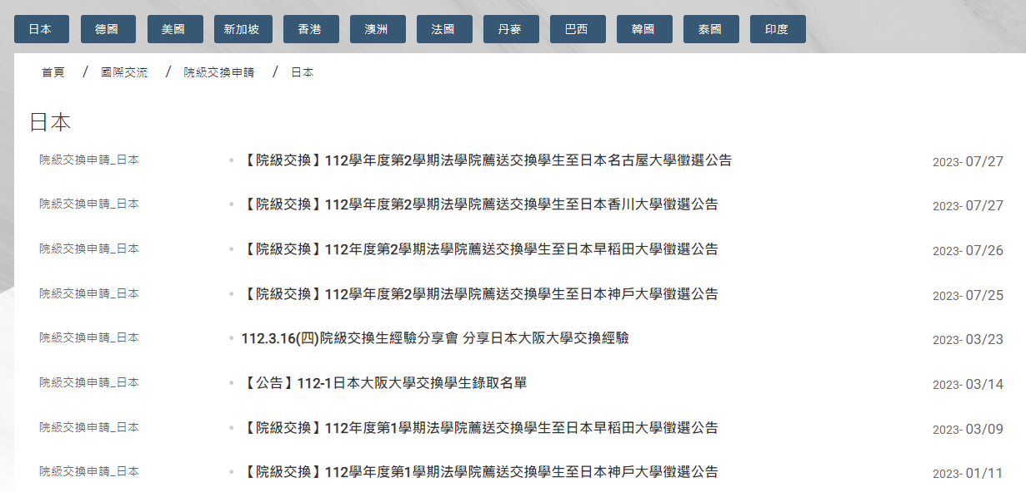

Slide 15
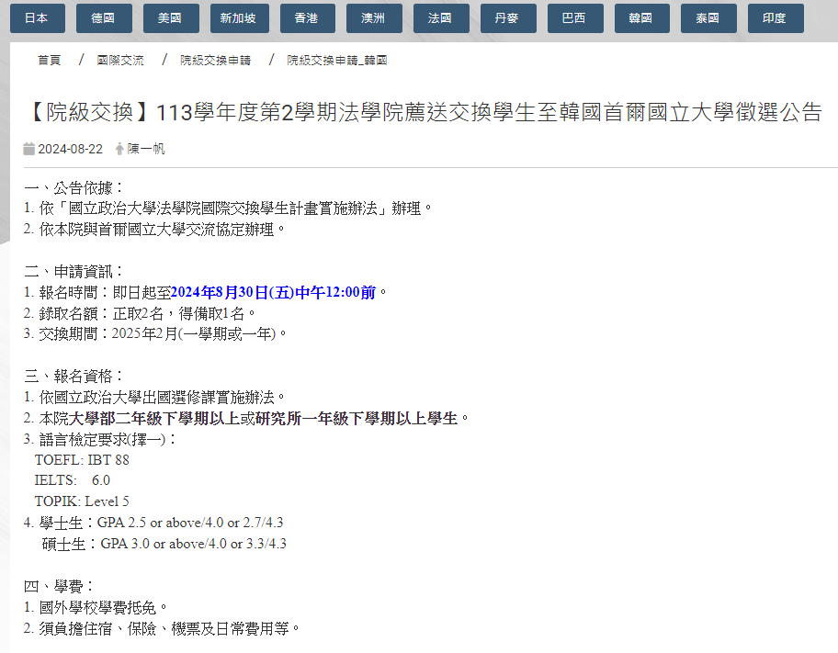

Slide 16
校級與院級交換之差異
校級交換
院級交換
國別多
競爭少
開放申請名額多
只需書審

Slide 17
雙聯學位
法學碩士(LL.M.)
修業年限短
法學碩士(LL.M.)課程畢業學分為24學分，修讀兩學期即可取得法學碩士學位，以較短的修業年限獲取國外法學碩士學位!
提升自我競爭力、增進國際視野
有機會報考紐約州律師考試
增加國際移動力

Slide 18
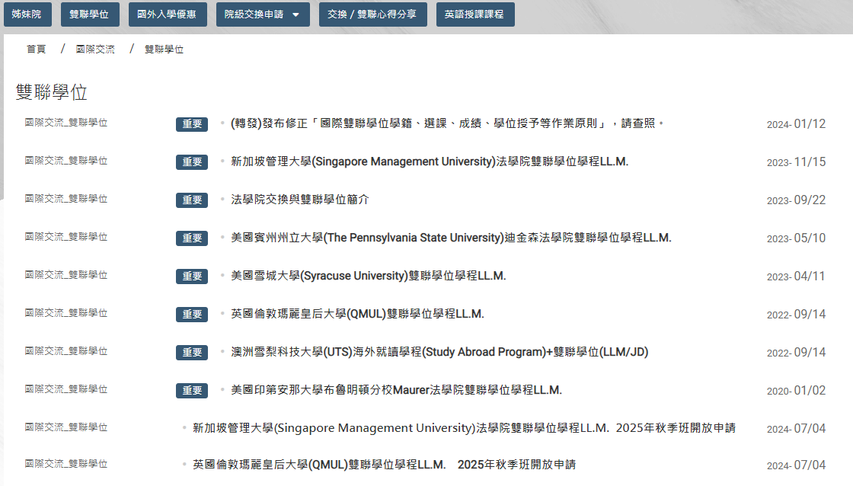

Slide 19
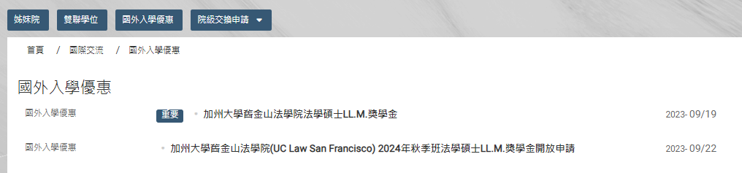

Slide 20
法學院雙聯學位/獎學金協議
澳洲
-雪梨科技大學
法學院(續約討論中)
新加坡
-新加坡管理大學法學院

Slide 21
雙聯學位學程一覽表
學校名 | 入學學期 | 薦送年級 | 學費優惠 | 每年可薦送名額 | 申請截止日期 (僅供參考)
美國-雪城大學法學院 | 秋季班 | 大四、碩二 | 50% | 4名 | 12/01
美國-印第安那大學布魯明頓分校Maurer法學院 (暫時不招生) | 春季班、 秋季班 | 學士班準畢業生、碩二 | 25,000美金 | 6名 | 8/25, 2/24
美國-賓州州立大學 | 秋季班 | 碩二 | 50% | 5名 | 2/24
澳洲-雪梨科技大學 (暫時不招生) | 秋季班 | 學士班準畢業生 | 可獲Study Abroad獎學金澳幣1,000-1,400元不等。 | 無限制 | 8/25
英國-倫敦瑪麗皇后大學商法研究中心 | 春季班(LL.M. program不多)、秋季班 | 學士班準畢業生、碩二 | 10% | 無限制 | 8/25, 12/01
新加坡管理大學法學院 | 秋季班 | 碩二 | 新加坡幣4,000元減免 | 2名 | 3/06

Slide 22
獎學金協議一覽表
學校名 | 入學學期 | 薦送年級 | 學費優惠 | 每年可薦送名額 | 申請截止日期 (僅供參考)
美國-加州大學舊金山法學院 (暫時不招生) | 秋季班 | 學士班準畢業生 | 50% | 無限制 | 12/01

Slide 23
抵免學分
出國選課辦法第七條第四款:
出國選課學分數之抵免，博、碩士班以不超過畢業最低學分總數二分之一; 學士班以不超過畢業最低學分總數三分之一為限。
出國修讀雙聯學位學分抵免以不超過畢業最低學分數總數三分之二為限。

Slide 24
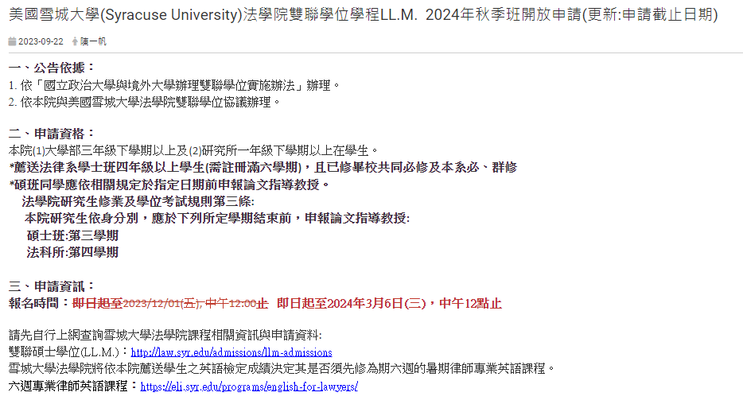

Slide 25
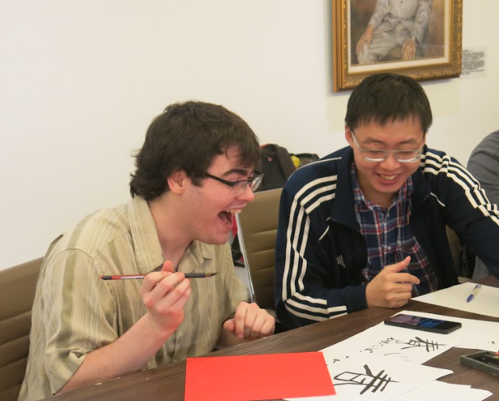
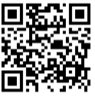
外籍生學友(Buddy Program)招募
開跑啦~
Buddy提供協助項目：
協助交換生使用選課系統。
日常生活協助（如協助辦理手機門號、
郵局/一銀開戶等）。
3. 協助被接待學生瞭解台灣文化及參加政大活動。
9/06(五)中午12點前截止報名
請掃描QR CODE報名

Slide 26
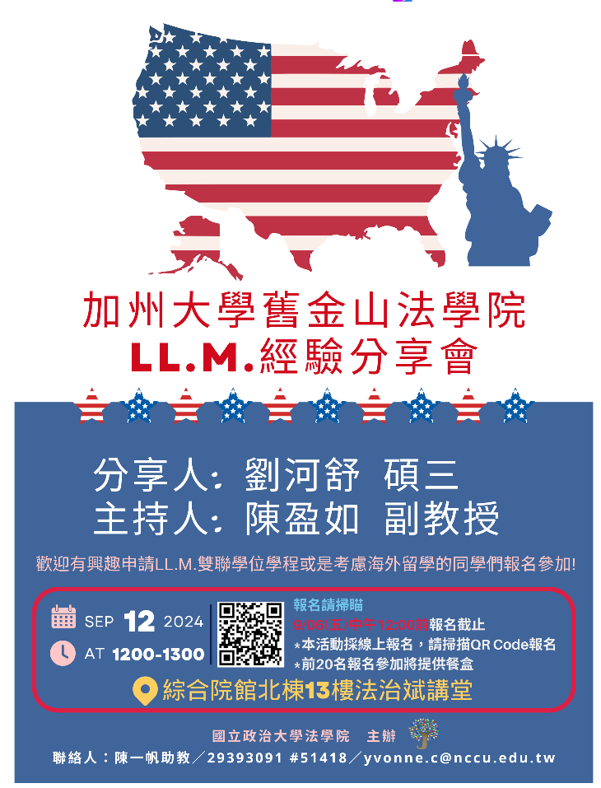
加州大學舊金山法學院LL.M.經驗分享會
日期：9月12日中午12點
地點：綜合院館北棟13樓法治斌講堂

Slide 27
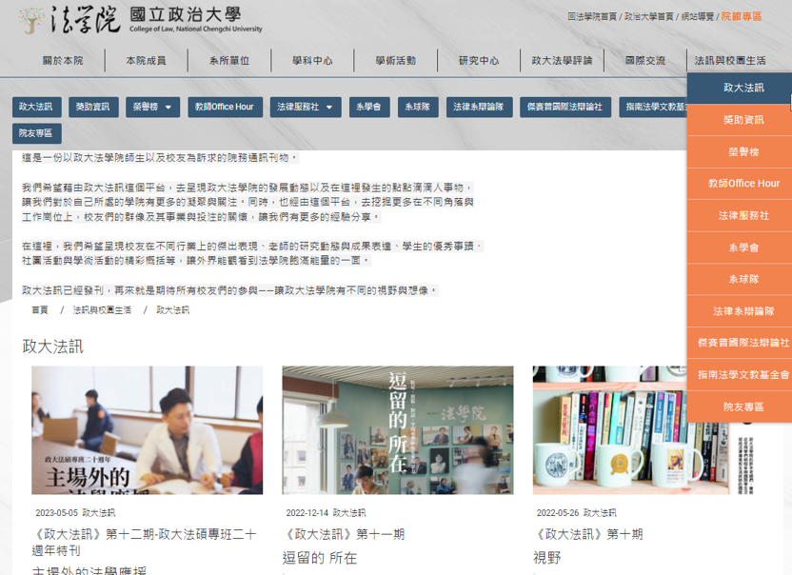
法學院刊物: 法訊

Slide 28


Slide 29
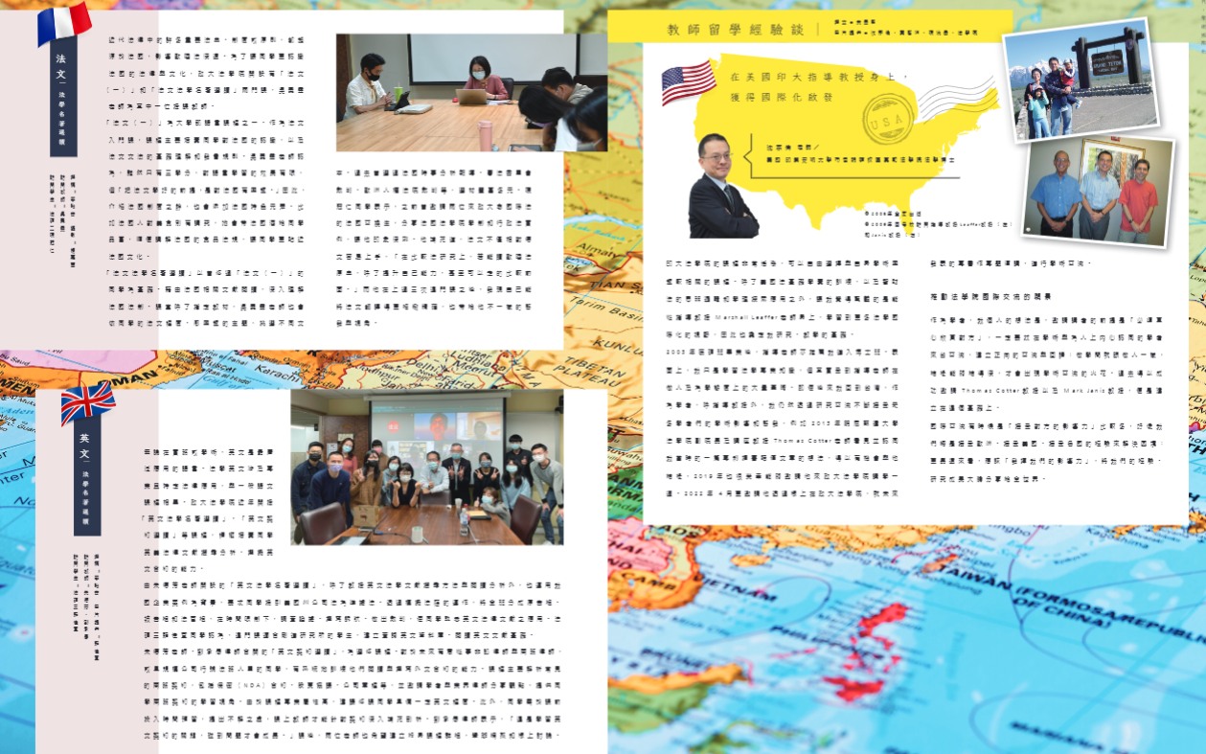

Slide 30
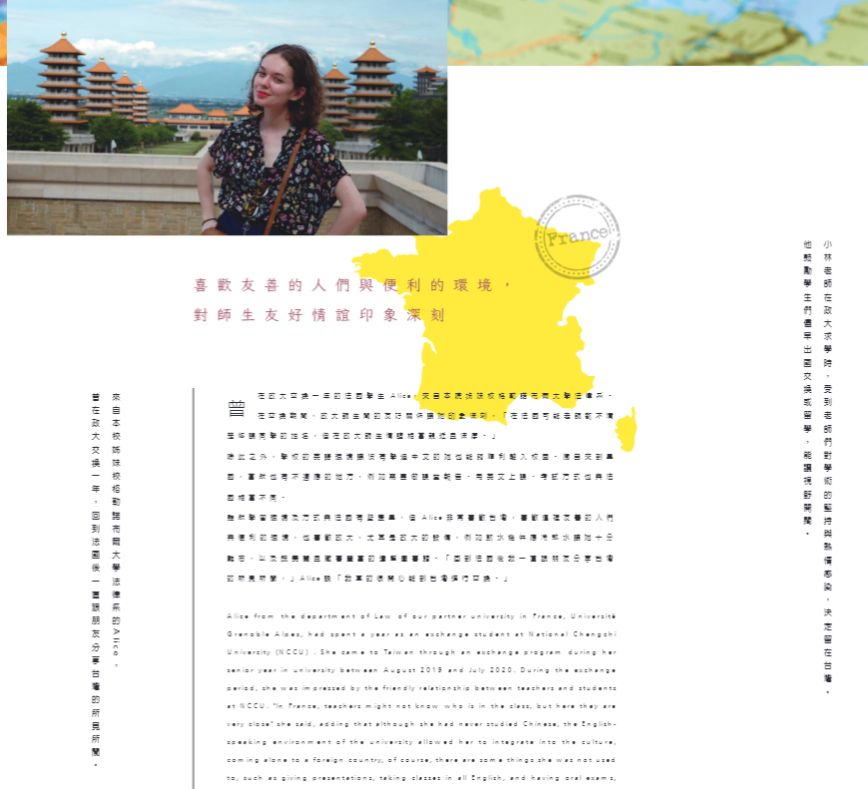
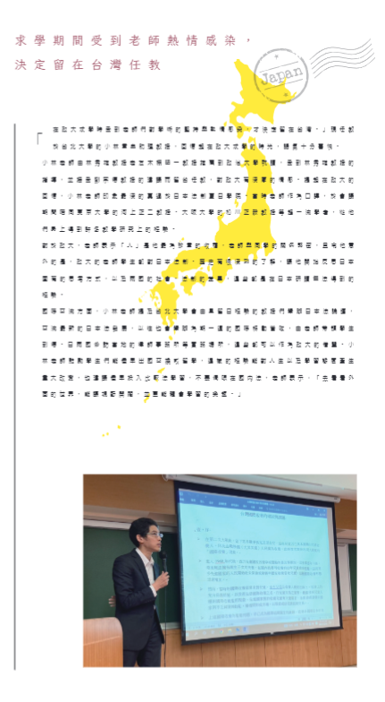

Slide 31
WELCOME TO NCCU LAW
陳一帆助教
E-mail: yvonne.c@nccu.edu.tw
Tel: 02-2939-3091 ext.51418
綜合院館北棟14樓法律學系辦公室

